Slide 1
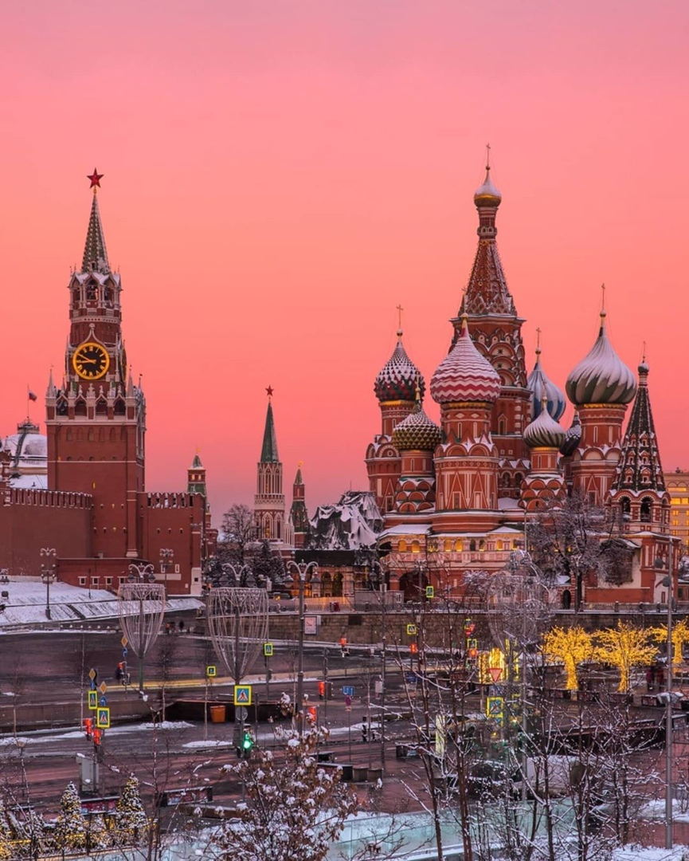
Добро пожаловать в Санкт-ПЕТЕРБУРГ и МОСКВУ

Slide 2
АЭРОПОРТ
ЧТО это? Это

Slide 3
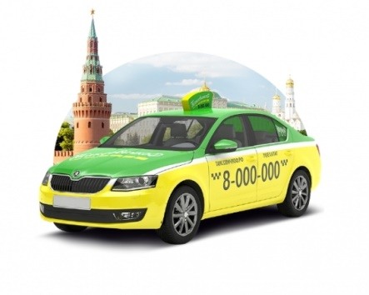
ТАКСИ
ЧТО это? Это

Slide 4
ГОСТИНИЦА. ОТЕЛЬ
ЧТО это? Это

Slide 5
МУЗЕЙ
ЧТО это? Это

Slide 6
ТЕАТР
ЧТО это? Это

Slide 8
РЕСТОРАН
ЧТО это? Это

Slide 9
ОБМЕН ВАЛЮТЫ
ЧТО это? Это

Slide 10
МЕТРО
ЧТО это? Это

Slide 11
МАГАЗИН
ЧТО это? Это

Slide 12
«ПЕРЕКРЁСТОК»
ЧТО это? Это

Slide 13
МОСТ
ЧТО это? Это

Slide 14
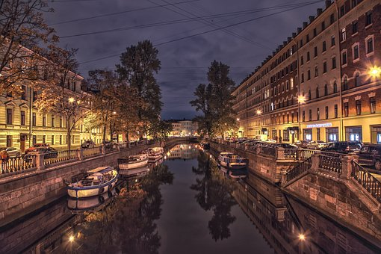
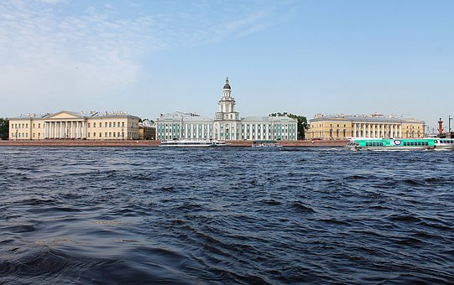
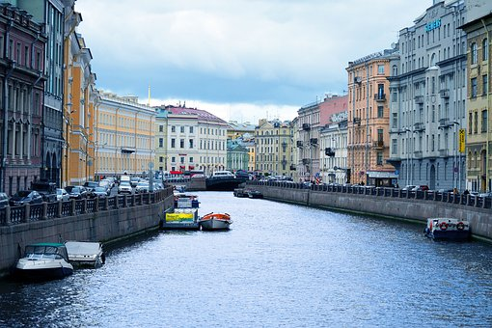
РЕКА НЕВА
ЧТО это? Это

Slide 15
ГОРОД
ЧТО это? Это

Slide 16
ЭРМИТАЖ
ЧТО это? Это

Slide 17
ТЕАТР
ЧТО это? Это

Slide 18
БАНК
ЧТО это? Это

Slide 19
МЕДВЕДЬ
КТО это? Это

Slide 20
ПОЛИКЛИНИКА
ЧТО это? Это

Slide 21
АПТЕКА
ЧТО это? Это

Slide 22
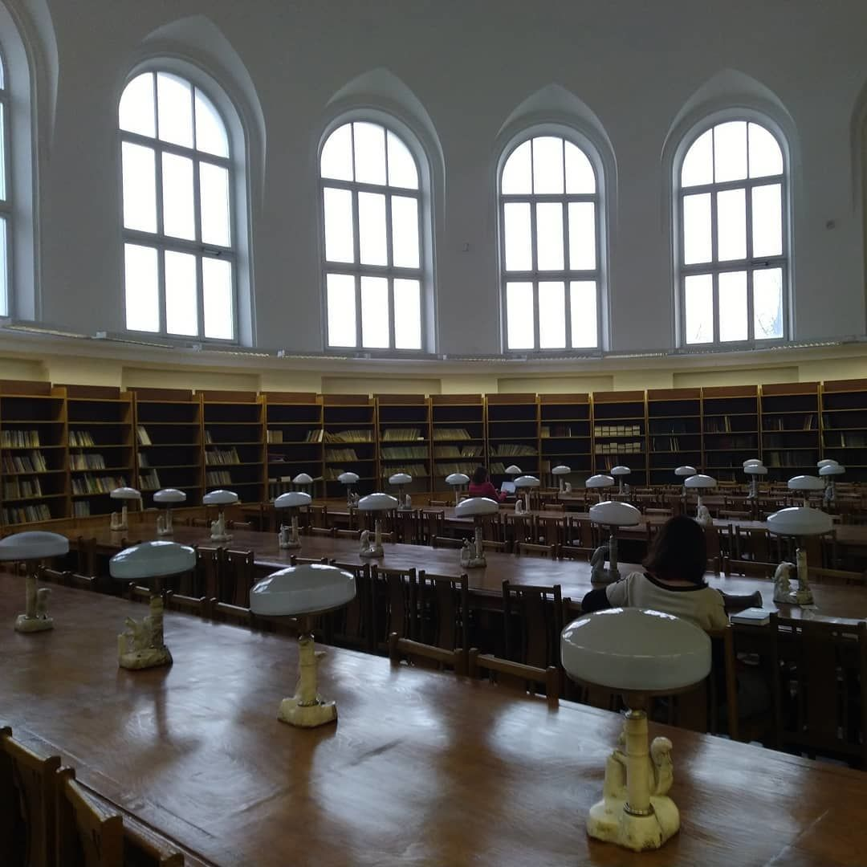
БИБЛИОТЕКА
ЧТО это? Это

Slide 23
ШКОЛА
ЧТО это? Это

Slide 24
МОСТ
ЧТО это? Это

Slide 25
УНИВЕРСИТЕТ
ЧТО это? Это

Slide 26
ТРАМВАЙ
ЧТО это? Это

Slide 27
ДЕРЕВНЯ
ЧТО это? Это

Slide 28
ПОЛИЦИЯ
ЧТО это? Это

Slide 29
ДОМ
ЧТО это? Это

Slide 30
ЖЕНЩИНА
КТО это? Это

Slide 31
МАЛЬЧИК
КТО это? Это

Slide 32
ДЕВОЧКА
КТО это? Это

Slide 33
ЖЕНЩИНА
КТО это? Это

Slide 34
МУЖЧИНА
КТО это? Это

Slide 35
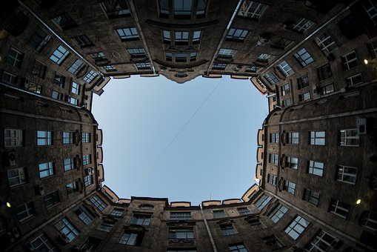
Спасибо за внимание

Slide 36
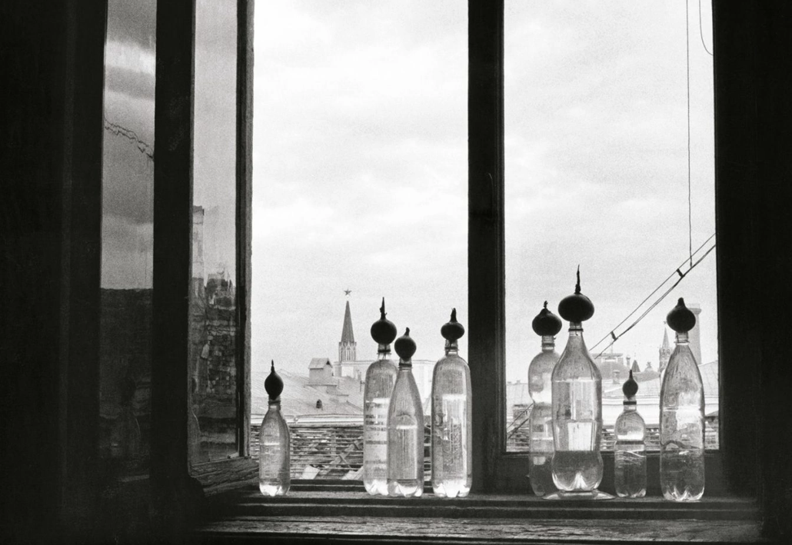

Slide 37
ТОРТ
ЧТО это? Это

